Slide 1
Limbajul de descriere harware VHDL
Suport pentru orele de proiect SD

Slide 2
Trecutul, prezentul si viitorul limbajelor HDL (2)
Intro
1. Elemente lexicale
2. Structura programelor VHDL
3. Directice de comilare
4. Tipuri de date
5. Atribuiri de valori
6. Declaratia modulelor
7. Apelarea modulelor
8. Instructiuni de ramificare
9. Operatori
VHDL (VHSIC Hardware Description Language)
Ultimul standard 2019
Suport Proiect SD

Slide 3
Limbajul VHDL
Intro
1. Elemente lexicale
2. Structura programelor VHDL
3. Librării și pachete
4. Tipuri de date
5. Atribuiri de valori
6. Declaratia modulelor
7. Apelarea modulelor
8. Instructiuni de ramificare
9. Operatori
1. Elemente lexicale
  comentariu pe o linie:
    -- comment
  Nu exsită comentariu pe linii multiple
  incheierea instructiunilor:
    ;
  Denumirile variabilelor, constantelor si modulelor:
    trebuie sa se incepe cu caracter (‘a’..’z’; ‘A’..’Z’)
    nu pot contine caractere speciale (spatiu, dies, sharp etc.)
    Exista cuvinte rezervate care iarasi nu pot fi utilizate pentru denumiri. Cele mai importante cuvinte cheie: entity, architecture, integer, port, generic, process, component, begin, end, if, else, case, etc.(sunt vreo 100 de cuvinte cheie)
    Exemple de denumiri corecte: “var1”, “var2”, “ABC”
    Exemple de denumiri gresite: “1var”, “var-wrong”, “abc*”
  Limbajul este “case insensitive” – adica nu se face diferenta intre literele mici si mari.
Suport Proiect SD

Slide 4
Limbajul VHDL
Intro
1. Elemente lexicale
2. Structura programelor VHDL
3. Librării și pachete
4. Tipuri de date
5. Atribuiri de valori
6. Declaratia modulelor
7. Apelarea modulelor
8. Instructiuni de ramificare
9. Operatori
2. Structura unui “program” VHDL
  Notatii utilizate in sintaxa:
    intre ‘<‘ si ‘>’ sunt trecute campuri obligatorii
    intre ‘{‘ si ‘}’ sunt trecute campuri optionale
{librării} -- cu declarații de date și funcții tule
entity <nume modul> is | --interfata modulului
{ generic ( { lista parametrilor } ); }
{ port ( { lista argumentelor/semnalelor de intrare iesire }); };
end {entity {nume_modul}};
architecture <nume architecture> of <nume modul> is {declaratii de semnale interne; componente, constante, variabile, tipuri } begin
{corpul programului; instuctiuni concurente; instantieri de module; atribuiri de semnale; procese} end architecture;
Suport Proiect SD

Slide 5
Limbajul VHDL
Intro
1. Elemente lexicale
2. Structura programelor VHDL
3. Librării și pachete
4. Tipuri de date
5. Atribuiri de valori
6. Declaratia modulelor
7. Apelarea modulelor
8. Instructiuni de ramificare
9. Operatori
  Ex: - Mesajul “Hello World” este afisat in consola programului de simulare;
  -- library IEEE;
  -- use IEEE.std_logic_vector.all;
  entity first_program is
  end entity;
  -- end first_program;
  -- end entity first_program;
  architecture hello of first_program is
  begin
  process begin
  assert false report “Hello World” severity failure;
  end process;
  end architecture;
Suport Proiect SD

Slide 6
Limbajul VHDL
Intro
1. Elemente lexicale
2. Structura programelor VHDL
3. Librării și pachete
4. Tipuri de date
5. Atribuiri de valori
6. Declaratia modulelor
7. Apelarea modulelor
8. Instructiuni de ramificare
9. Operatori
3. Librării și pachete
  pachetele sunt containere în care se pot defini constante, tipuri noi de date, funcții, proceduri și componente
  Pachetele se pot parametriza
  Instanțierea pachetelor se găsesc în librării
  Librăriile pot conține unul sau mai multe pachete
Suport Proiect SD

Slide 7
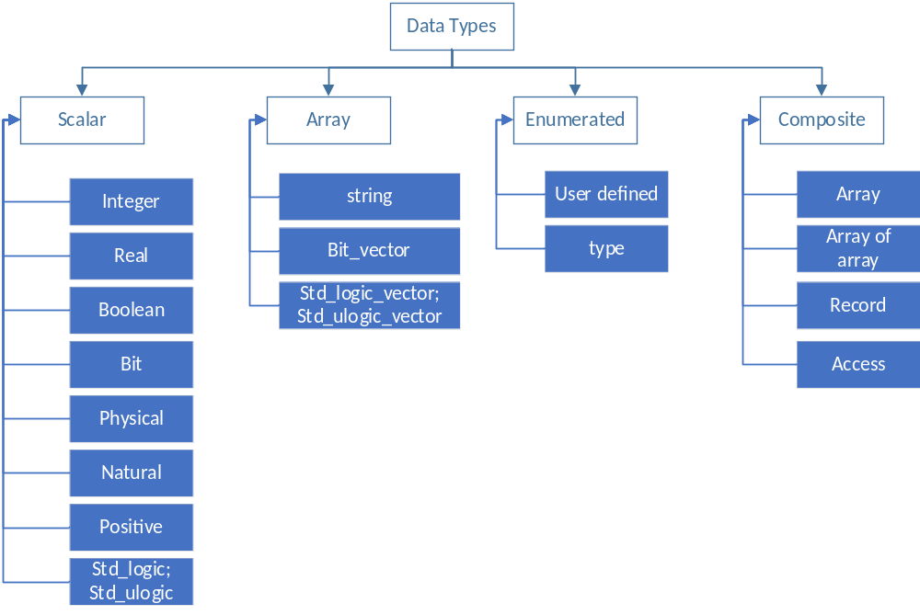
Limbajul VHDL
Intro
1. Elemente lexicale
2. Structura programelor VHDL
3. Librării și pachete
4. Tipuri de date
5. Atribuiri de valori
6. Declaratia modulelor
7. Apelarea modulelor
8. Instructiuni de ramificare
9. Operatori
4. Tipuri de date
Suport Proiect SD

Slide 8
Limbajul VHDL
Intro
1. Elemente lexicale
2. Structura programelor VHDL
3. Librării și pachete
4. Tipuri de date
5. Atribuiri de valori
6. Declaratia modulelor
7. Apelarea modulelor
8. Instructiuni de ramificare
9. Operatori
4. Tipuri de date
  Tipuri definite in librăria std (implicit inclus)
    Bit (0,1)
      Ex: SIGNAL x: BIT; -- declarație pentru un semnal pe un bit
      x <= ‘0’;
    BOOLEAN (TRUE, FALSE)
      Example: Variable VAR1: boolean := FALSE;
    INTEGER (32 bit, -2,147,483,647 to +2,147,483,647)
      Example: signal SUM: integer range 0 to 256 :=16;
    REAL (from -1.0E38 to +1.0E38)
      – Example: constant Pi : real := 3.14159;
Suport Proiect SD

Slide 9
Limbajul VHDL
Intro
1. Elemente lexicale
2. Structura programelor VHDL
3. Librării și pachete
4. Tipuri de date
5. Atribuiri de valori
6. Declaratia modulelor
7. Apelarea modulelor
8. Instructiuni de ramificare
9. Operatori
4. Tipuri de date
  Librăria std_logic_1164 (apare cu standardul IEEE 1164) sunt declarate tipurile std_logic și std_ulogic (potrivit pentru modelarea stărilor dintr-un sistem digital real)
  Tipul std_ulogic (standard unresolved logic) poate lua 9 valori:
    1. 'U' – uninitialized (default value)
    2. 'X' - strong drive, unknown logic value
    3. '0' - strong drive, logic zero
    4. '1' - strong drive, logic one
    5. 'Z' - high impedance (for tri-state logic)
    6. 'W' - weak drive, unknown logic value
    7. 'L' - weak drive, logic zero
    8. 'H' - weak drive, logic one
    9. '-' - don't care
  Ex: SIGNAL x: STD_ULOGIC;
  Este un semnale „nerezolvat” (unresolved):Semnalele de tip de date nerezolvate nu pot avea mai multe multe surse (legarea mai multor surse duce la eroare de complilare)
Suport Proiect SD

Slide 10
Limbajul VHDL
Intro
1. Elemente lexicale
2. Structura programelor VHDL
3. Librării și pachete
4. Tipuri de date
5. Atribuiri de valori
6. Declaratia modulelor
7. Apelarea modulelor
8. Instructiuni de ramificare
9. Operatori
4. Tipuri de date
  std_logic este un subtip s std_ulogic:
    subtype std_logic is resolved std_ulogic;
  Tabelul de rezoluție and
 | X | 0 | 1 | Z | W | L | H | -
X | X | X | X | X | X | X | X | X
0 | X | 0 | X | 0 | 0 | 0 | 0 | X
1 | X | X | 1 | 1 | 1 | 1 | 1 | X
Z | X | 0 | 1 | Z | W | L | H | X
W | X | 0 | 1 | W | W | W | W | X
L | X | 0 | 1 | L | W | L | W | X
H | X | 0 | 1 | H | W | W | L | X
- | X | X | X | X | X | X | X | X
Suport Proiect SD

Slide 11
Limbajul VHDL
Intro
1. Elemente lexicale
2. Structura programelor VHDL
3. Librării și pachete
4. Tipuri de date
5. Atribuiri de valori
6. Declaratia modulelor
7. Apelarea modulelor
8. Instructiuni de ramificare
9. Operatori
4. Tipuri de date
  Vectori
    Vectorii sunt o colecție de obiecte de acceași tip
    Por fi de 1D sau 2D, ordin mai mare nu este sintetizabil
    Example:
      TYPE row IS ARRAY (7 DOWNTO 0) OF STD_LOGIC;
        Se definește un vector pe line (1D) cu 8 elemente de tip STD_LOGIC cu cel mia semnificativ bit pe partea stîngă.
      TYPE matrix IS ARRAY (0 TO 3) OF row; –
        Definește o matrice de 1Dx1D, aceasta avînd 4 liniii pe fiecare linie conținînd un vectro de 8 valori.
      SIGNAL x: matrix;
        – definește un semnal cu dimensiunea 1Dx1Dș
Suport Proiect SD

Slide 12
Limbajul VHDL
Intro
1. Elemente lexicale
2. Structura programelor VHDL
3. Librării și pachete
4. Tipuri de date
5. Instrucțiuni concurente
6. Declaratia modulelor
7. Apelarea modulelor
8. Instructiuni de ramificare
9. Operatori
5. Instrucțiuni concurente
  Instrucțiunile concrente sunt folosite de simulator pentru modelarea/simularea circuitelor digitale
  5.1. Atribuibuirea semnalelor
    Ex: x <= a AND b;
    Este utilizat pentru descrierea circuitelor combinationale.
  5.2 Atribuirea selectivă a semnalelor
    Selectează una dintre mai multe valori diferite pentru a atribui unui semnal țintă bazat pe valoarea unei expresii selectate. Nu se acordă prioritate niciunei expresii.
    Această instrucțiune este executată ori de câte ori un semnal din expresie sau oricare dintre valori se schimbă.
Suport Proiect SD

Slide 13
Limbajul VHDL
Intro
1. Elemente lexicale
2. Structura programelor VHDL
3. Librării și pachete
4. Tipuri de date
5. Instrucțiuni concurente
6. Declaratia modulelor
7. Apelarea modulelor
8. Instructiuni de ramificare
9. Operatori
5. Atribuiri de valori
  5.2. Atribuirea selectivă a semnalelor
    Ex:
    WITH sel SELECT
    z <= in0 WHEN "00",
    in1 WHEN "01",
    in2 WHEN "10",
    in3 WHEN OTHERS;
  5.3. Atribuirea condiționată a semnalelor
    Ex: z <= ‘a’ when sel=1 else ‘b’;
Suport Proiect SD

Slide 14
Limbajul VHDL
Intro
1. Elemente lexicale
2. Structura programelor VHDL
3. Librării și pachete
4. Tipuri de date
5. Instrucțiuni concurente
6. Declaratia modulelor
7. Apelarea modulelor
8. Instructiuni de ramificare
9. Operatori
5. Atribuiri de valori
  5.4. atribuiri secventiale - process
    Sunt folosite pentru a modela comportament secvenșial
    In lista de sensitivitate sunt specificate semnalele la modificarea caroia seva executa procesul
    In interiorul procesului putem avea instruct’iuni de ramificare, instruct’iuni de atribuire variabile, sau semnale
Process | {lista semnalelor de sensitivitate}
--declaratii de semnale, variabile, constante Begin --instructiuni secventiale End process;
Suport Proiect SD

Slide 15
Limbajul VHDL
Intro
1. Elemente lexicale
2. Structura programelor VHDL
3. Librării și pachete
4. Tipuri de date
5. Atribuiri de valori
6. Declaratia modulelor
7. Apelarea modulelor
8. Instructiuni de ramificare
9. Operatori
6. Declaratia modulelor
  Modulele pot fi considerate structurile de sintaxa care incapsuleaza un circuit digital
library IEEE; Use IEEE.std_logic_1164.all ;
Entity mux is Generic (initial_value : std_logic: =‘0’)
Port ( sel : in std_logic; i1, i2, i3, i4 : in std_logic; q : out std_logic:= initial_value)
Architecture behave of mux is
process (sel, i1, i2, i3, i4) begin case sel is when “00” => q <= i1; when “01” => q <= i2; when “10” => q <= i3; when others => q <= i4; end case; End process;
End architecture;
Suport Proiect SD

Slide 16
Limbajul VHDL
Intro
1. Elemente lexicale
2. Structura programelor VHDL
3. Librării și pachete
4. Tipuri de date
5. Atribuiri de valori
6. Declaratia modulelor
7. Apelarea modulelor
8. Instructiuni de ramificare
9. Operatori
6. Declaratia modulelor (continuare)
  directiile semnalelor: input (semnal de intare), output (semnale de iesire), inout (semnal bidirectional)
  Daca nu este precizat directia semnalului atunci implicit este de input.
7. Instantierea (apelarea) subprogramelor
  Varianta 1:
    Eticheta : mux generic map (’1’) Port map (“00”,1,0,1,0,out);
  Varianta 2
    Eticheta : mux generic map (initial_value => ’1’) Port map (
    Sel => “00”,
    In1 => ‘1’,
    In2 => ‘0’,
    In3 => ‘1’,
    In4 => ‘0’,
    Q => out);
  Variantele nu se pot amesteca
Suport Proiect SD

Slide 17
Limbajul VHDL
Intro
1. Elemente lexicale
2. Structura programelor VHDL
3. Librării și pachete
4. Tipuri de date
5. Atribuiri de valori
6. Declaratia modulelor
7. Apelarea modulelor
8. Instructiuni de ramificare
9. Operatori
8. Instructiuni de ramificare
  8.1 Instructiunea if…elsif…else
    Ex: bistabil cu reset (activ pe zero)
  8.2 Instructiunea ‘?’
    Ex: multiplexor 2:1
module bistabil_cu_reset | //lista parametrilor este optional
Architecture behave of bistabil_cu_reset is
Process (clk, rst) Begin If rst = ‘1’ then q<= ‘0’; Elsif rising_edge(clk) then q <= d; End if;
End architecture
Suport Proiect SD

Slide 18
Limbajul VHDL
Intro
1. Elemente lexicale
2. Structura programelor VHDL
3. Librării și pachete
4. Tipuri de date
5. Atribuiri de valori
6. Declaratia modulelor
7. Apelarea modulelor
8. Instructiuni de ramificare
9. Operatori
8.3. Instructiunea case
  Exemplul din punctul 6.
`timescale 1ns / 100 ps
module mux | #( parameter initial_value = 0)
(input wire [1:0] sel, input i1, i2, i3, i4, output reg q = initial_value)
//declaratii optionale
always @(sel, i1, i2, i3, i4) case sel: 2’b00: q = i1; 2’b01: q = i2; 2’b10: q = i3; 2’b11: q= i4; endcase;
endmodule
Suport Proiect SD

Slide 19
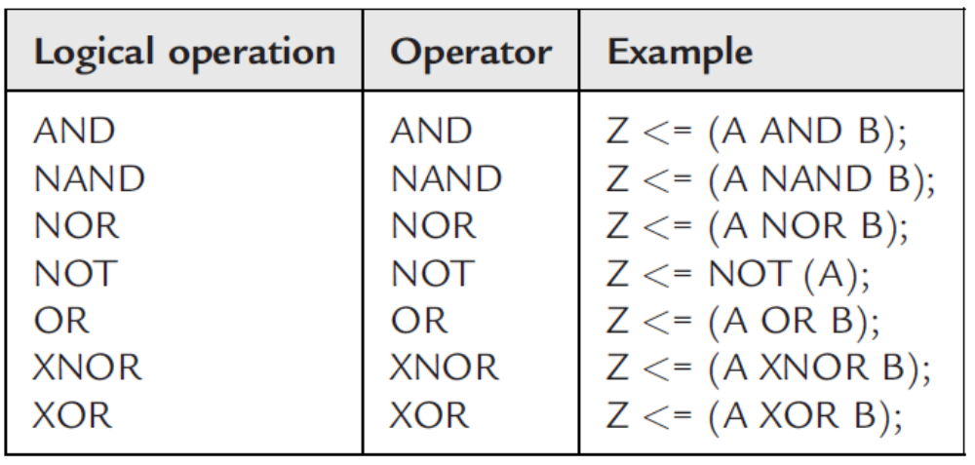
Limbajul VHDL
Intro
1. Elemente lexicale
2. Structura programelor VHDL
3. Librării și pachete
4. Tipuri de date
5. Atribuiri de valori
6. Declaratia modulelor
7. Apelarea modulelor
8. Instructiuni de ramificare
9. Operatori
9. Operatori
  9.1. Operatori logici
Suport Proiect SD

Slide 20
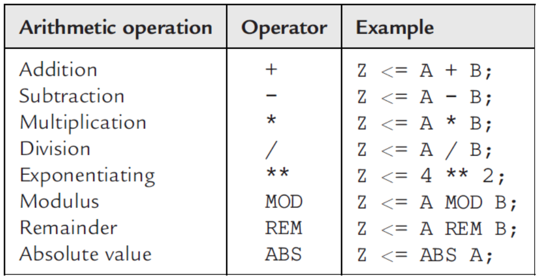
Limbajul VHDL
Intro
1. Elemente lexicale
2. Structura programelor VHDL
3. Librării și pachete
4. Tipuri de date
5. Atribuiri de valori
6. Declaratia modulelor
7. Apelarea modulelor
8. Instructiuni de ramificare
9. Operatori
9. Operatori
  9.2. Operatori aritmetici
Suport Proiect SD

Slide 21
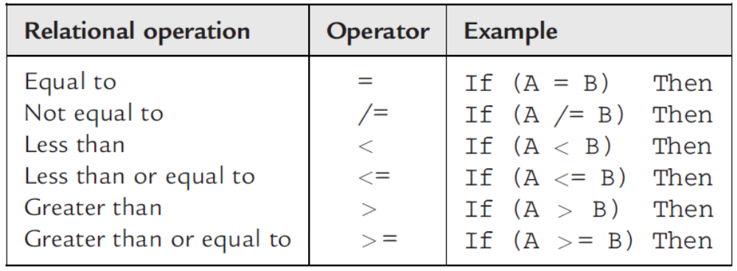
Limbajul VHDL
Intro
1. Elemente lexicale
2. Structura programelor VHDL
3. Librării și pachete
4. Tipuri de date
5. Atribuiri de valori
6. Declaratia modulelor
7. Apelarea modulelor
8. Instructiuni de ramificare
9. Operatori
9. Operatori
  9.2. Operatori relationali
Suport Proiect SD

Slide 22
Limbajul VHDL
Intro
1. Elemente lexicale
2. Structura programelor VHDL
3. Librării și pachete
4. Tipuri de date
5. Atribuiri de valori
6. Declaratia modulelor
7. Apelarea modulelor
8. Instructiuni de ramificare
9. Operatori
9. Operatori
  9.4. Operatorul de concatenare &
    Sintaxa: val <= va1 & val2;
  9.5. Operatorul de concatenare repetată
    (Others => ‘0’)
Suport Proiect SD

